Slide 1
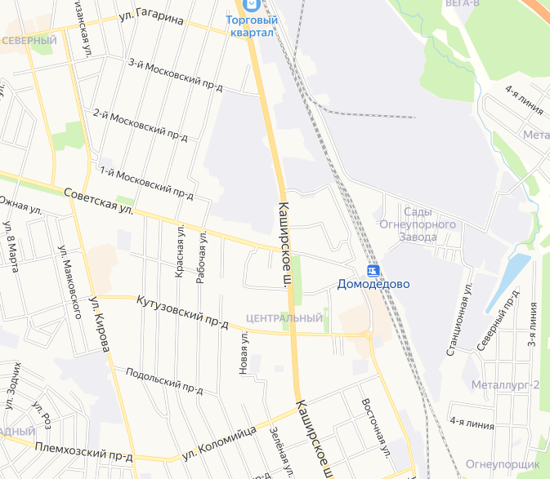
СХЕМА
временного ограничения движения транспортных средств на автомобильных дорогах в
г. Домодедово во время проведения праздничных мероприятий, посвящённых Дню города Домодедово 04 сентября 2021 года
«Утверждено»
постановлением администрации
городского округа Домодедово
от «23» 08.2021 г. № 1807

